Slide 1
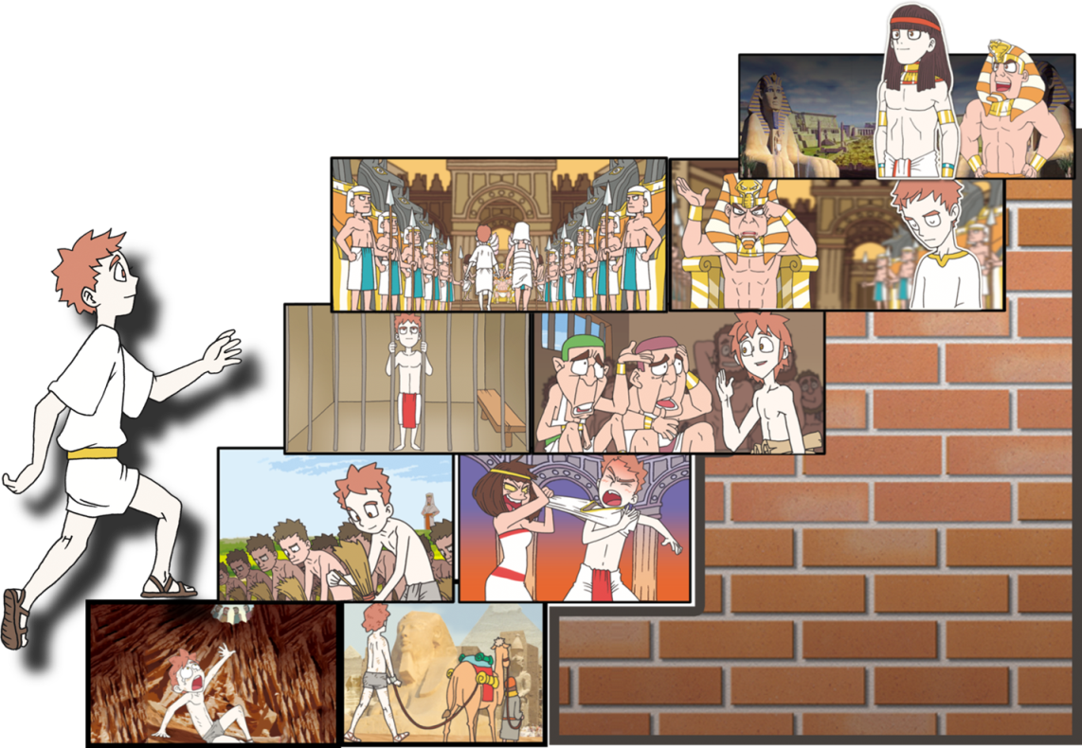
52 てんけん – せいかつ
そうせいき 39:1-6

Slide 2
237じだいの しゅやく
24じ
でんどうでし
さいこう
すいじゅんの
せんもんか でし
でんどう
モデル でし
いやし でし
サミット でし

Slide 3
モデル(せいり)
せんもんか でし
(ふくいんの しょうにん)
このよを いかす じゅんび

Slide 4
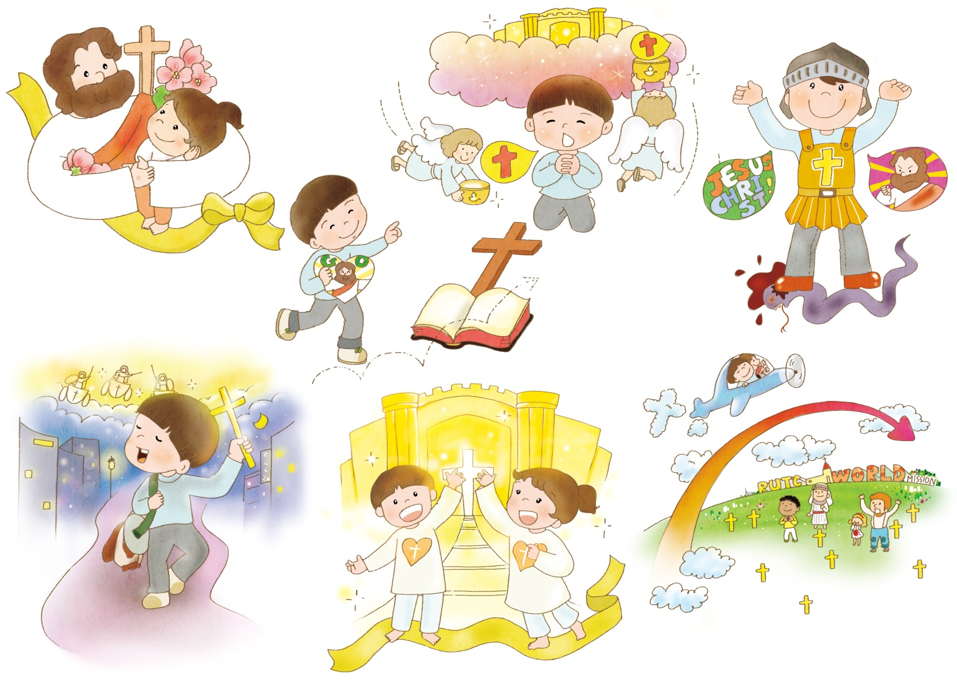
1. しどうしゃ システムを とおして わたしを てんけんしよう

Slide 5
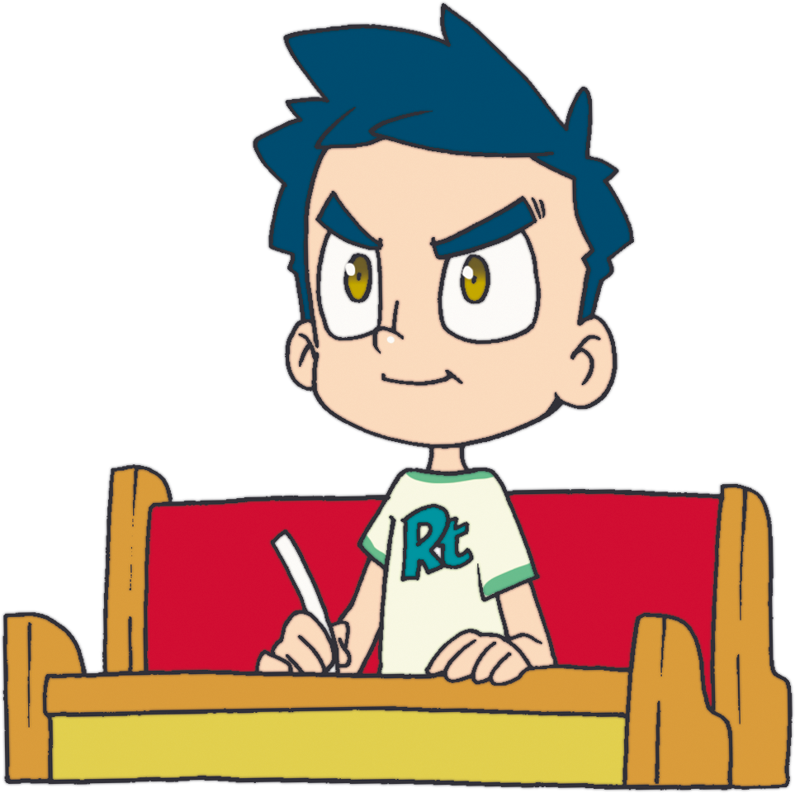
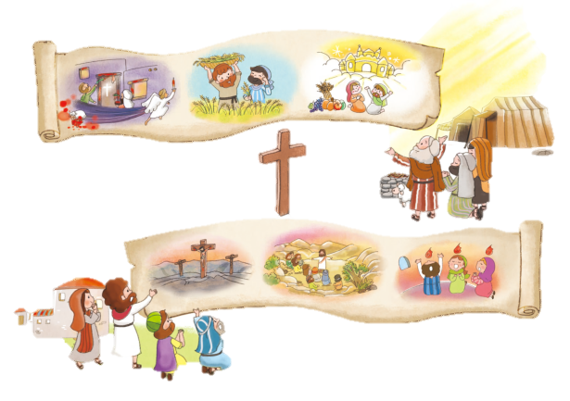
さきんじる せいかつ
Notes:
이미지출처 : https://news.v.daum.net/v/20190726214318605
이미지 출처 : http://www.ktin.net/h/contentxxx.html?code=newsbd&idx=487655&hmidx=1

Slide 6
しどうしゃの べんきょう
Notes:
이미지출처 : https://blog.naver.com/shutterstock_korea/221101331425

Slide 7
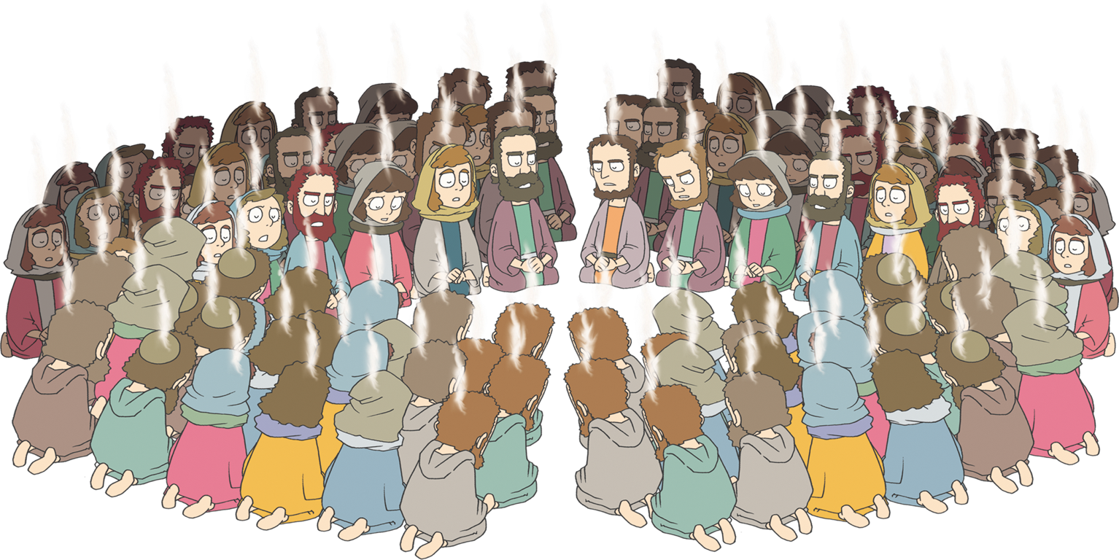
せいじゅくした しんこう

Slide 8
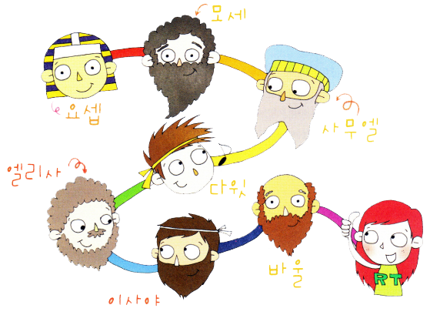
2. せいしょの レムナント7人の せいかつを とおして わたしを てんけんしよう
モーセ
ヨセフ
サムエル
エリシャ
ダビデ
パウロ
イザヤ

Slide 9
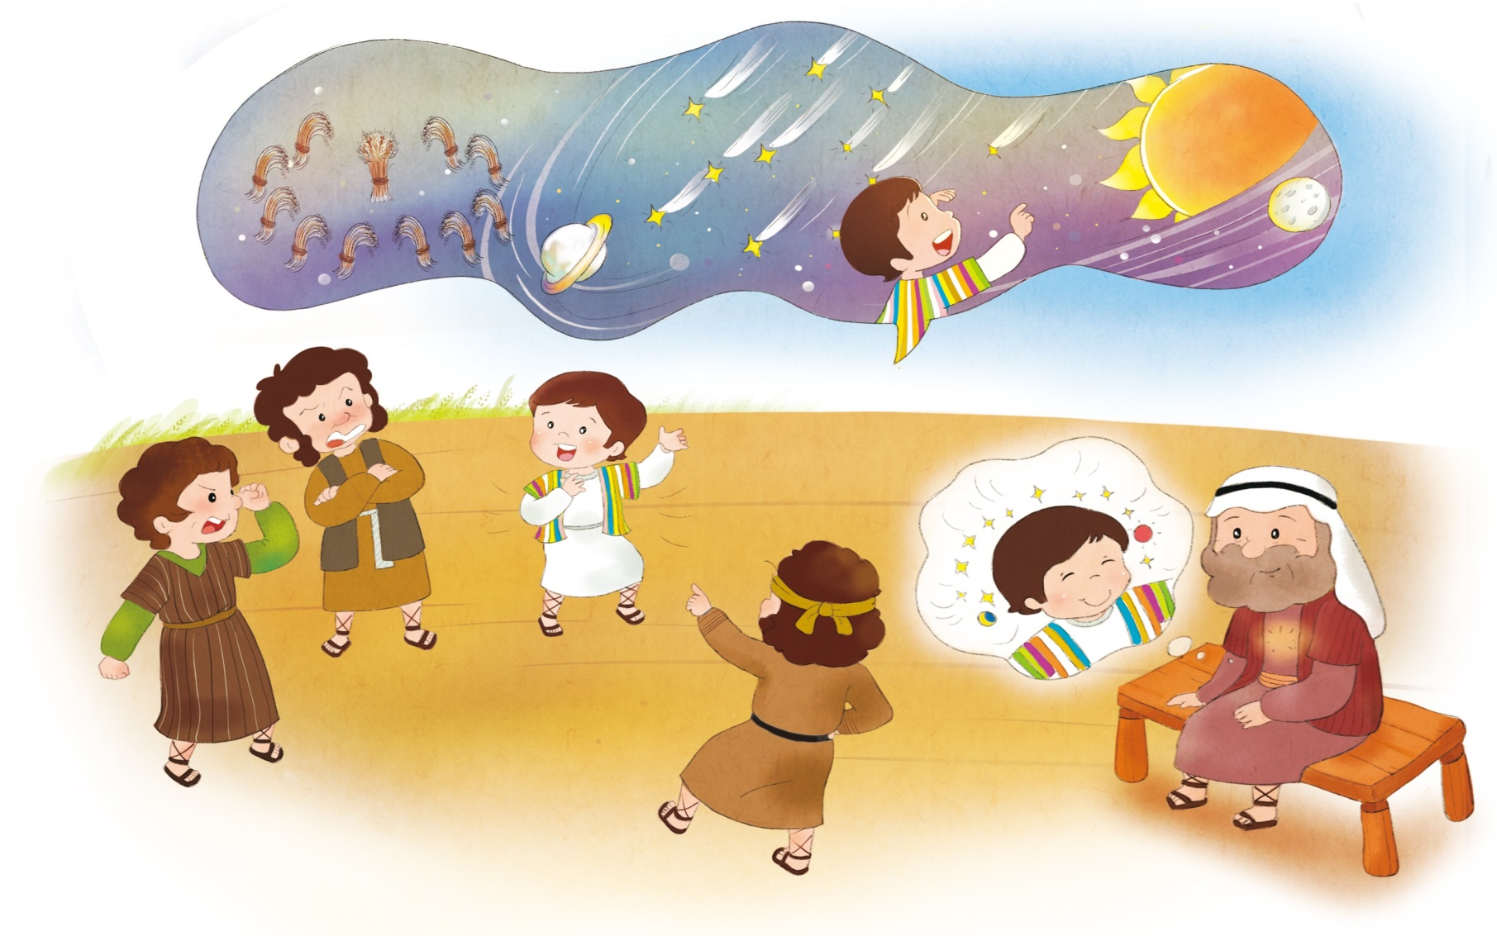
…ちちは このことを こころに とどめていた

Slide 10
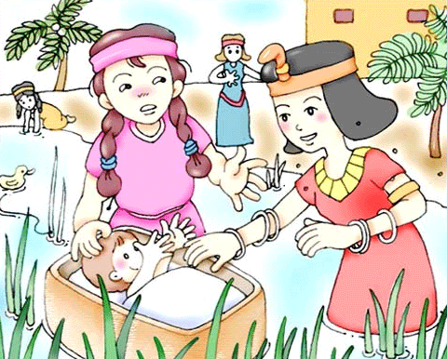
…このこを つれていき、わたしに かわって ちちを のませてください。
Notes:
이미지 출처 : http://cafe.daum.net/chamsarang0691/GJBf/24?q=%EB%B0%94%EB%A1%9C%EA%B3%B5%EC%A3%BC+%EB%AA%A8%EC%84%B8&re=1

Slide 11
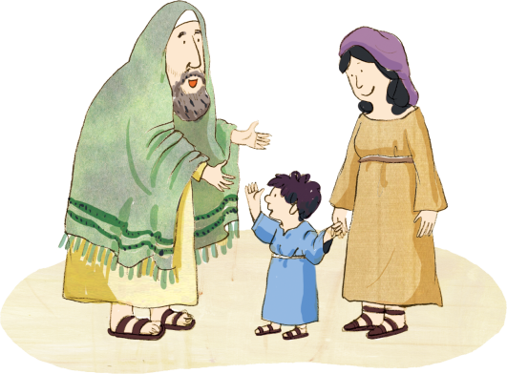
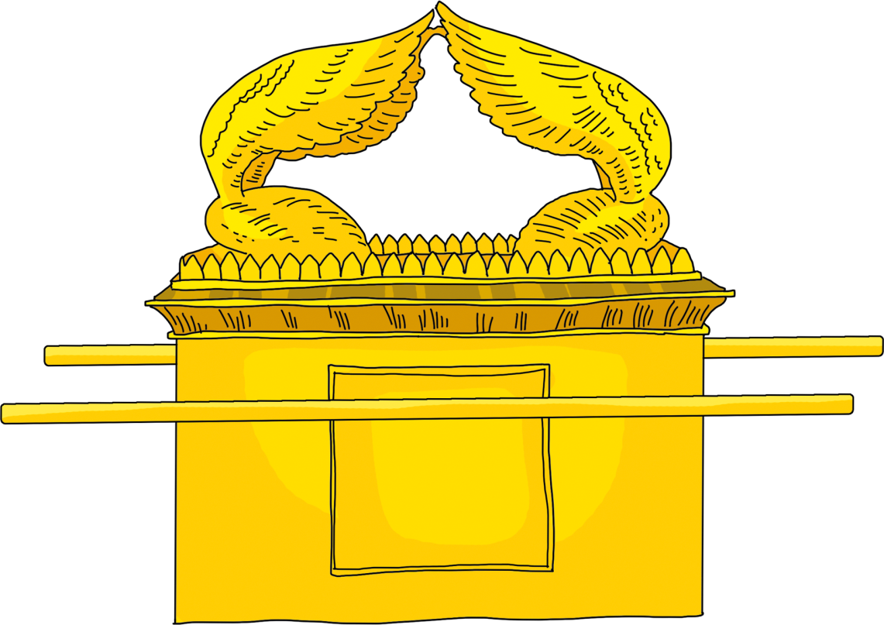
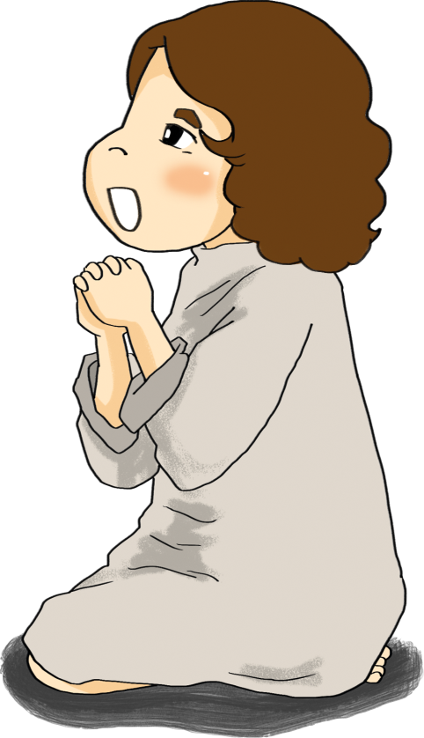
…しゅの みやで ねていた

Slide 12
かれは、ただしい こころで かれらを
ぼくし、えいちの てで かれらを
みちびいた。

Slide 13
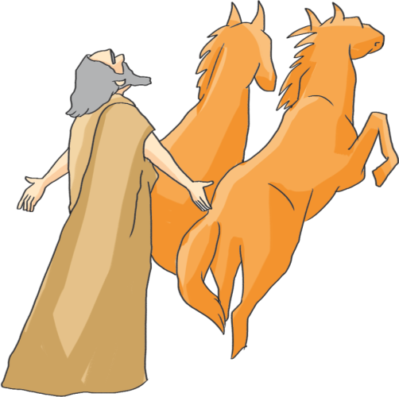
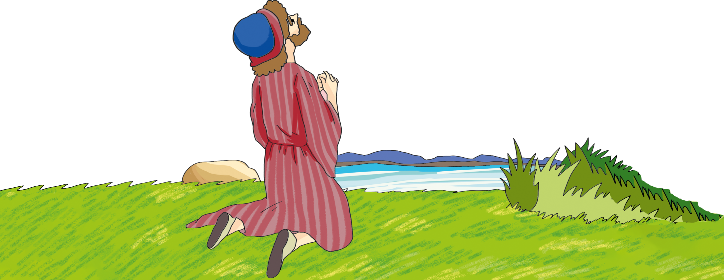
あなたの れいの、ふたつの
わけまえが わたしの ものに
なりますように

Slide 14
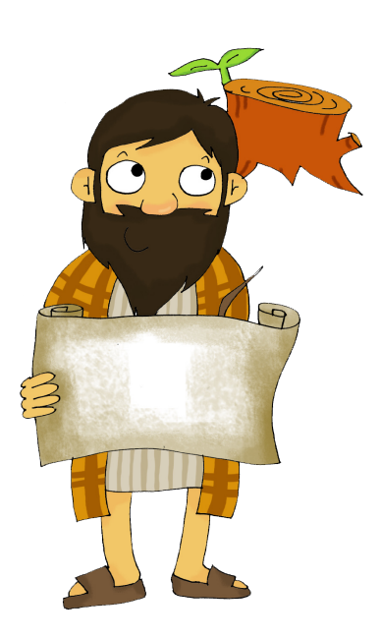
せいなる
すえこそ
その きりかぶ

Slide 15
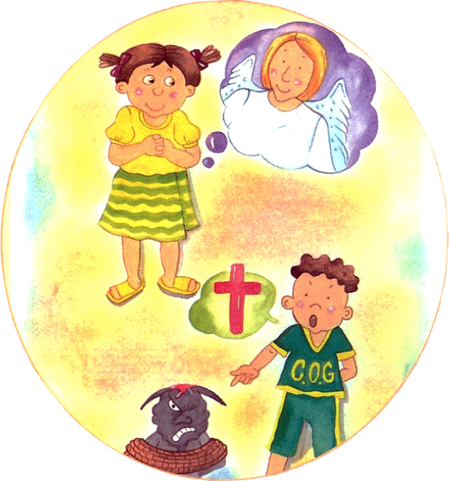
わたしたちの
こくせきは
てんに あります

Slide 16
3. しょうにんの せいかつを とおして わたしを てんけんしよう

Slide 17
おくぎの じかんを あじわう
しょうにん

Slide 18
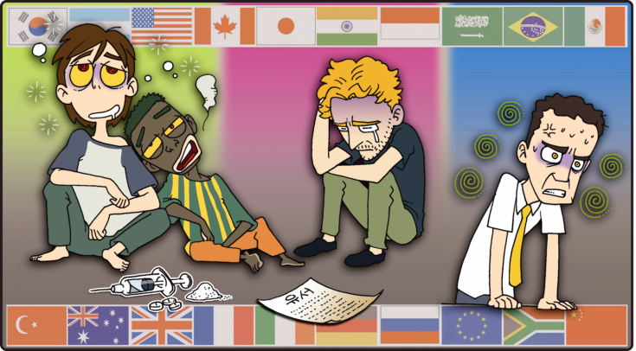
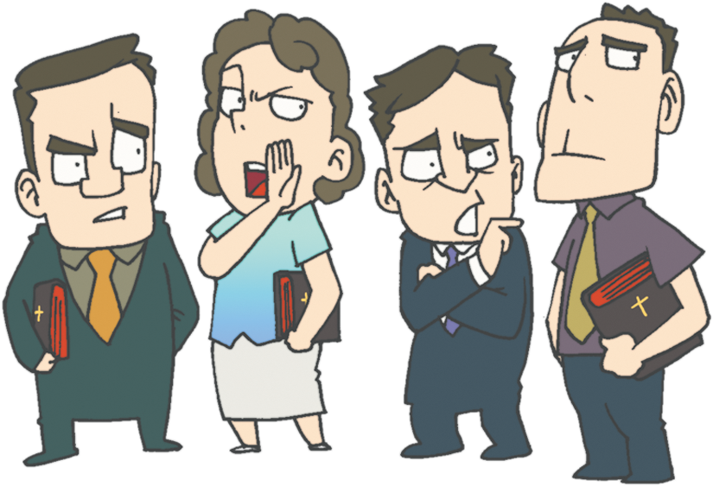
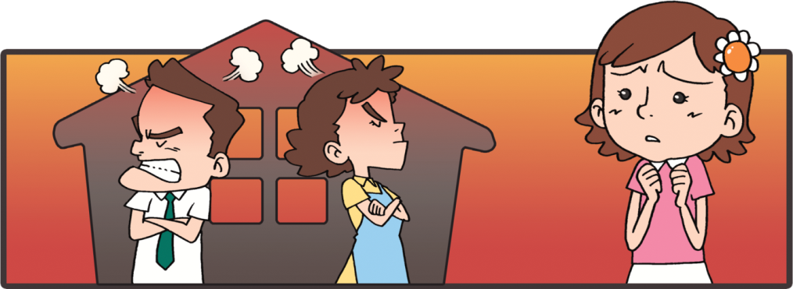
げんばを みる しょうにん

Slide 19
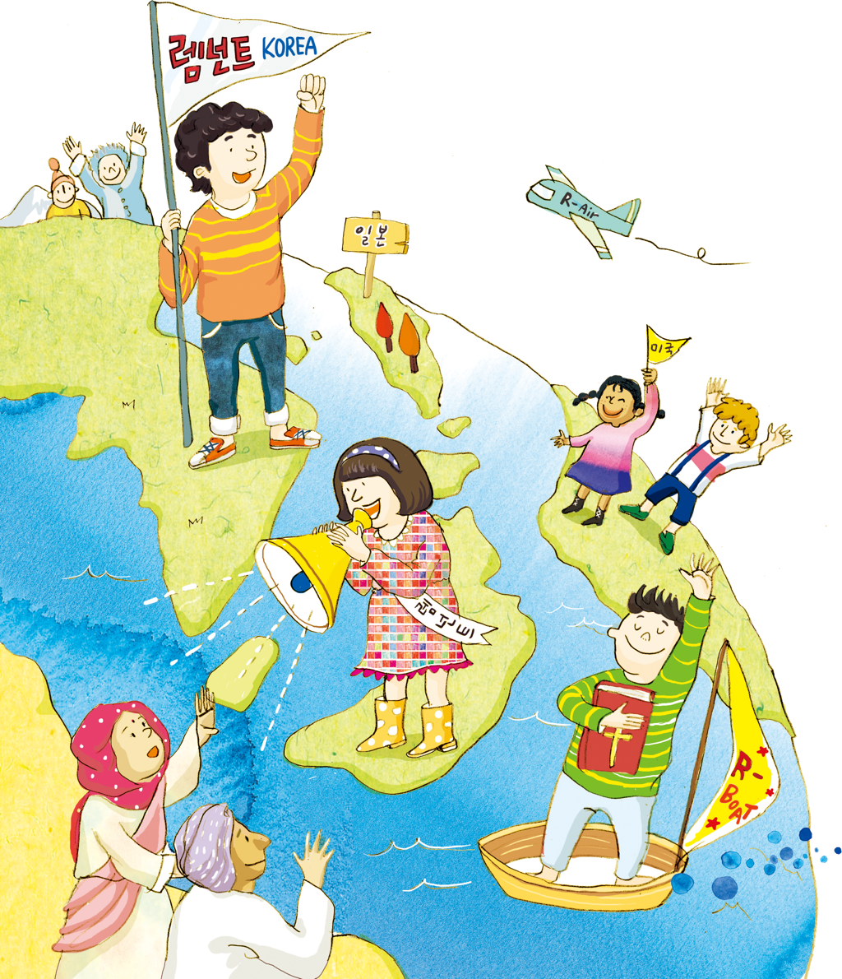
サミットに
こたえを
つたえる
しょうにん

Slide 20
フォーラム
を
し
て
こく いん し よう
みことばの なかで いちばん こころに のこった
ことを フォーラムしよう
てんけん － せいかつに ついて
フォーラムしよう
こんしゅう じっせん することを フォーラムしよう

